Slide 1
2.4 Hva betyr det?

Slide 2
动词原型｜现在时｜过去时｜完成时｜释义
å lytte ｜ lytter ｜lyttet ｜ har lyttet 听、倾听
Jeg liker å lytte til musikk.
Jeg lytter til musikk hver kveld.
Jeg lyttet til musikk i går.
Jeg har lyttet til denne sangen mange ganger.

Slide 3
en setning — 一个句子
Jeg forstår ikke denne setningen.

Slide 4
en regel — 一条规则、规定
Vi har mange regler på skolen.

Slide 5
en plass
一个地方、位置、座位
Dette er en fin plass å bo på.

Slide 6
Et spørsmål — 一个问题
Dette er et vanskelig spørsmål.

Slide 7
et subjekt — 主语
Hva er subjektet i setningen?

Slide 8
først — 首先、第一
Først må jeg gjøre leksene mine.

Slide 9
til slutt — 最后、最终
Vi spiser middag, og til slutt drikker vi kaffe.

Slide 10
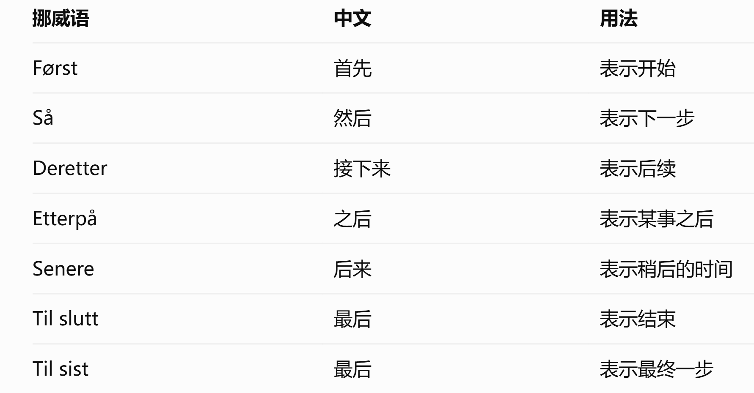
连接词

Slide 11
小短文
Først står jeg opp klokka sju og spiser frokost. Så går jeg på jobb og jobber hele dagen. Til slutt kommer jeg hjem, spiser middag og ser på TV.

Slide 12
时间先后顺序
Først står jeg opp.
Så spiser jeg frokost.
Deretter går jeg på jobb.
Etterpå kommer jeg hjem.
Til slutt legger jeg meg.

Slide 13
V2-regelen
V = Verb（动词）
2 = 第二位
V2 = 动词放在第二个位置

Slide 14
句子类型 | 语序
1. 普通陈述句 | 主语 + 动词 + 其他
2. 时间放在句首 | 时间 + 动词 + 主语 + 其他
3. 地点放在句首 | 地点 + 动词 + 主语 + 其他
4. 特殊疑问句 | 疑问词 + 动词 + 主语
5. 是非疑问句 | 动词 + 主语 + 其他
6. 从句通常不使用 V2 规则 | 连词 + 主语 + ikke + 动词

Slide 15
1. 最基本的 V2 规则：主语 + 动词
1. Jeg spiser frokost.
2. Jeg jobber på et kontor.
3. Hun liker å lese bøker.
4. Vi lærer norsk hver uke.
5. Han går på jobb klokka åtte.

Slide 16
2. 当时间词放在句首时，动词仍然必须放第二位
Klokka sju står jeg opp.
I dag jobber jeg hjemme.
Om morgenen drikker jeg kaffe.

Slide 17
3. 当地点放在句首时，也遵守 V2 规则
På sykehuset jobber legen.
På skolen lærer vi norsk.
I Norge snakker folk norsk.

Slide 18
4. 特殊疑问句
Hvor bor du?
Når kommer du hjem?
Hva jobber du som?

Slide 19
5. 是非疑问句
Har du en bil?
Snakker du norsk?
Jobber du i dag?

Slide 20
6. 从句
主句：Jeg kommer ikke i dag.
从句：fordi jeg ikke kommer i dag.
从句中通常是主语 + ikke + 动词

Slide 21
2.5 Jeg er lege

Slide 22
en lege — 医生
Legen jobber på et sykehus.

Slide 23
Syk — 生病
Han går ikke på jobb fordi han er syk.

Slide 24
et sykehus — 医院
Hun drar til sykehuset fordi hun er syk.

Slide 25
et legekontor — 诊所、医生办公室
Jeg skal til et legekontor i morgen.

Slide 26
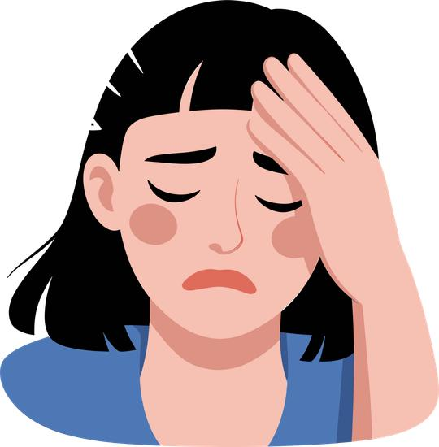
hodepine — 头痛
Jeg har vondt i hodet.

Slide 27
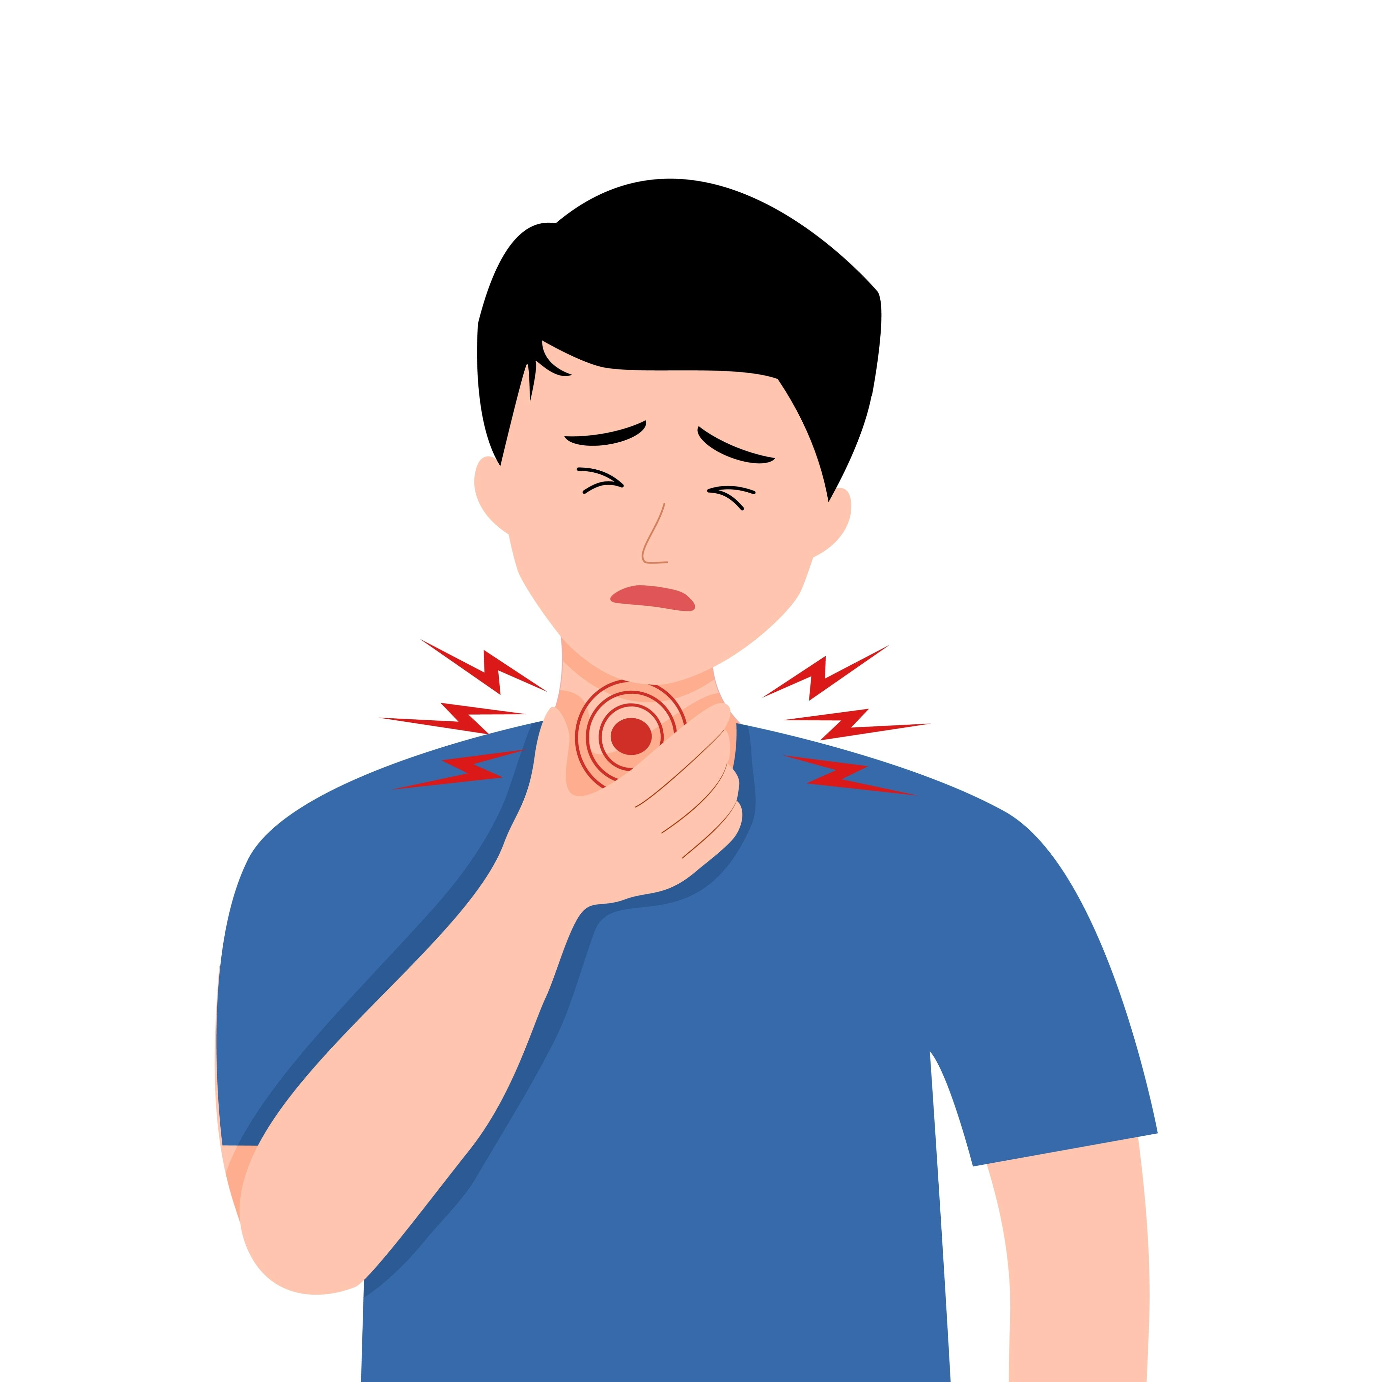
Vondt i halsen — 喉咙痛
Jeg har vondt i halsen.

Slide 28
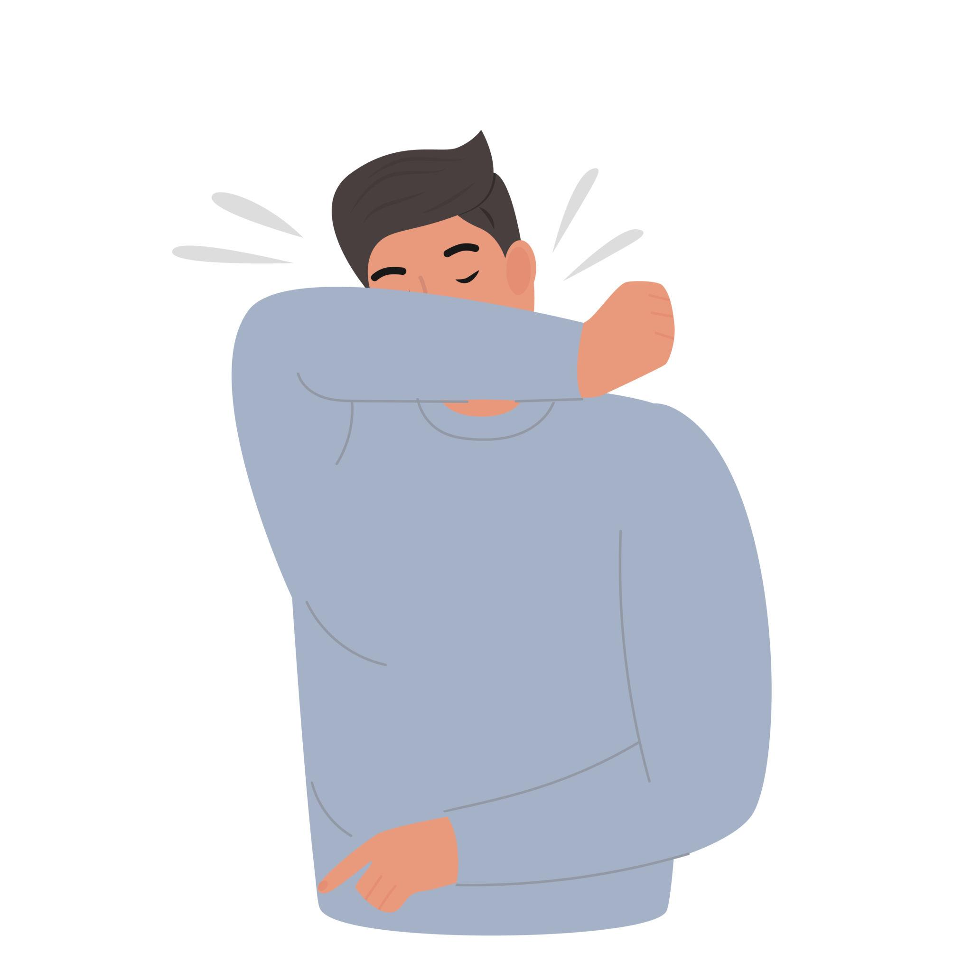
Hoste — 咳嗽
Jeg hoster mye.

Slide 29
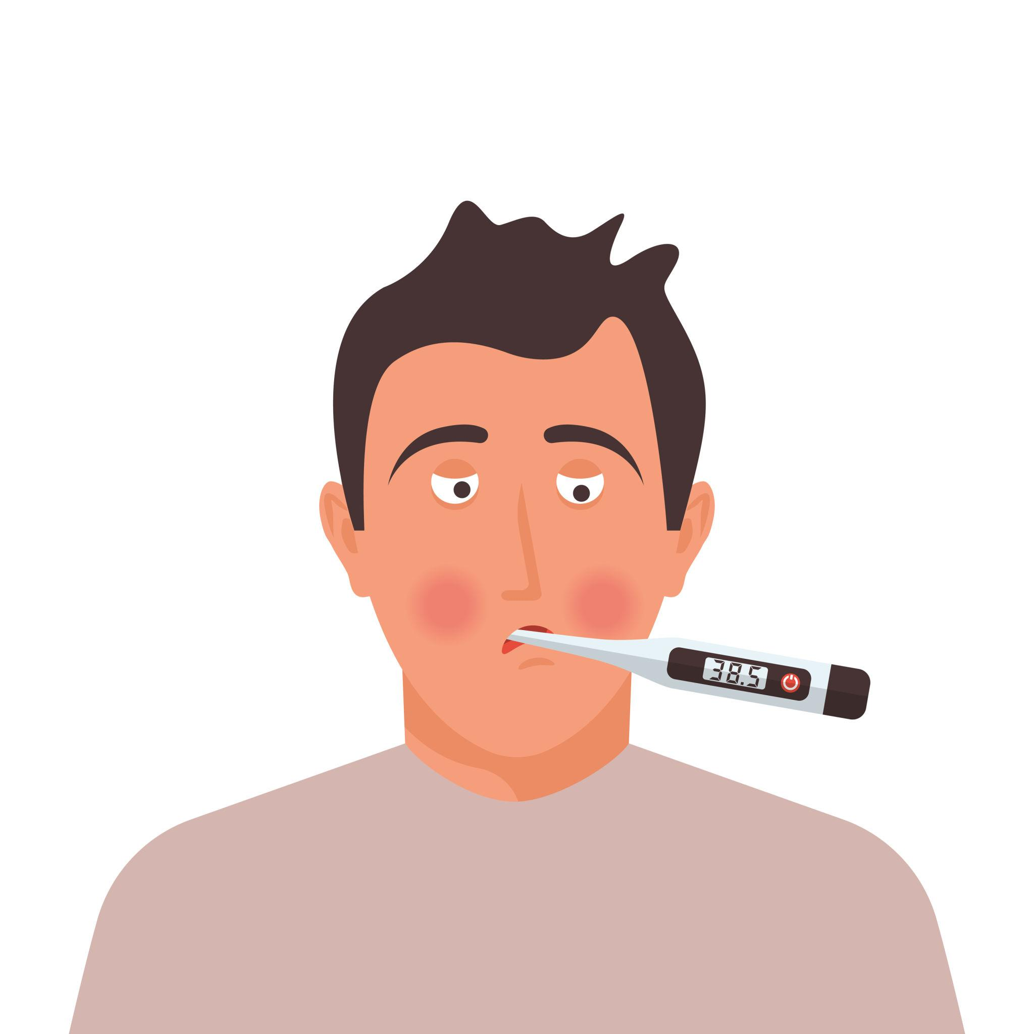
Feber — 发烧
Jeg har feber.

Slide 30
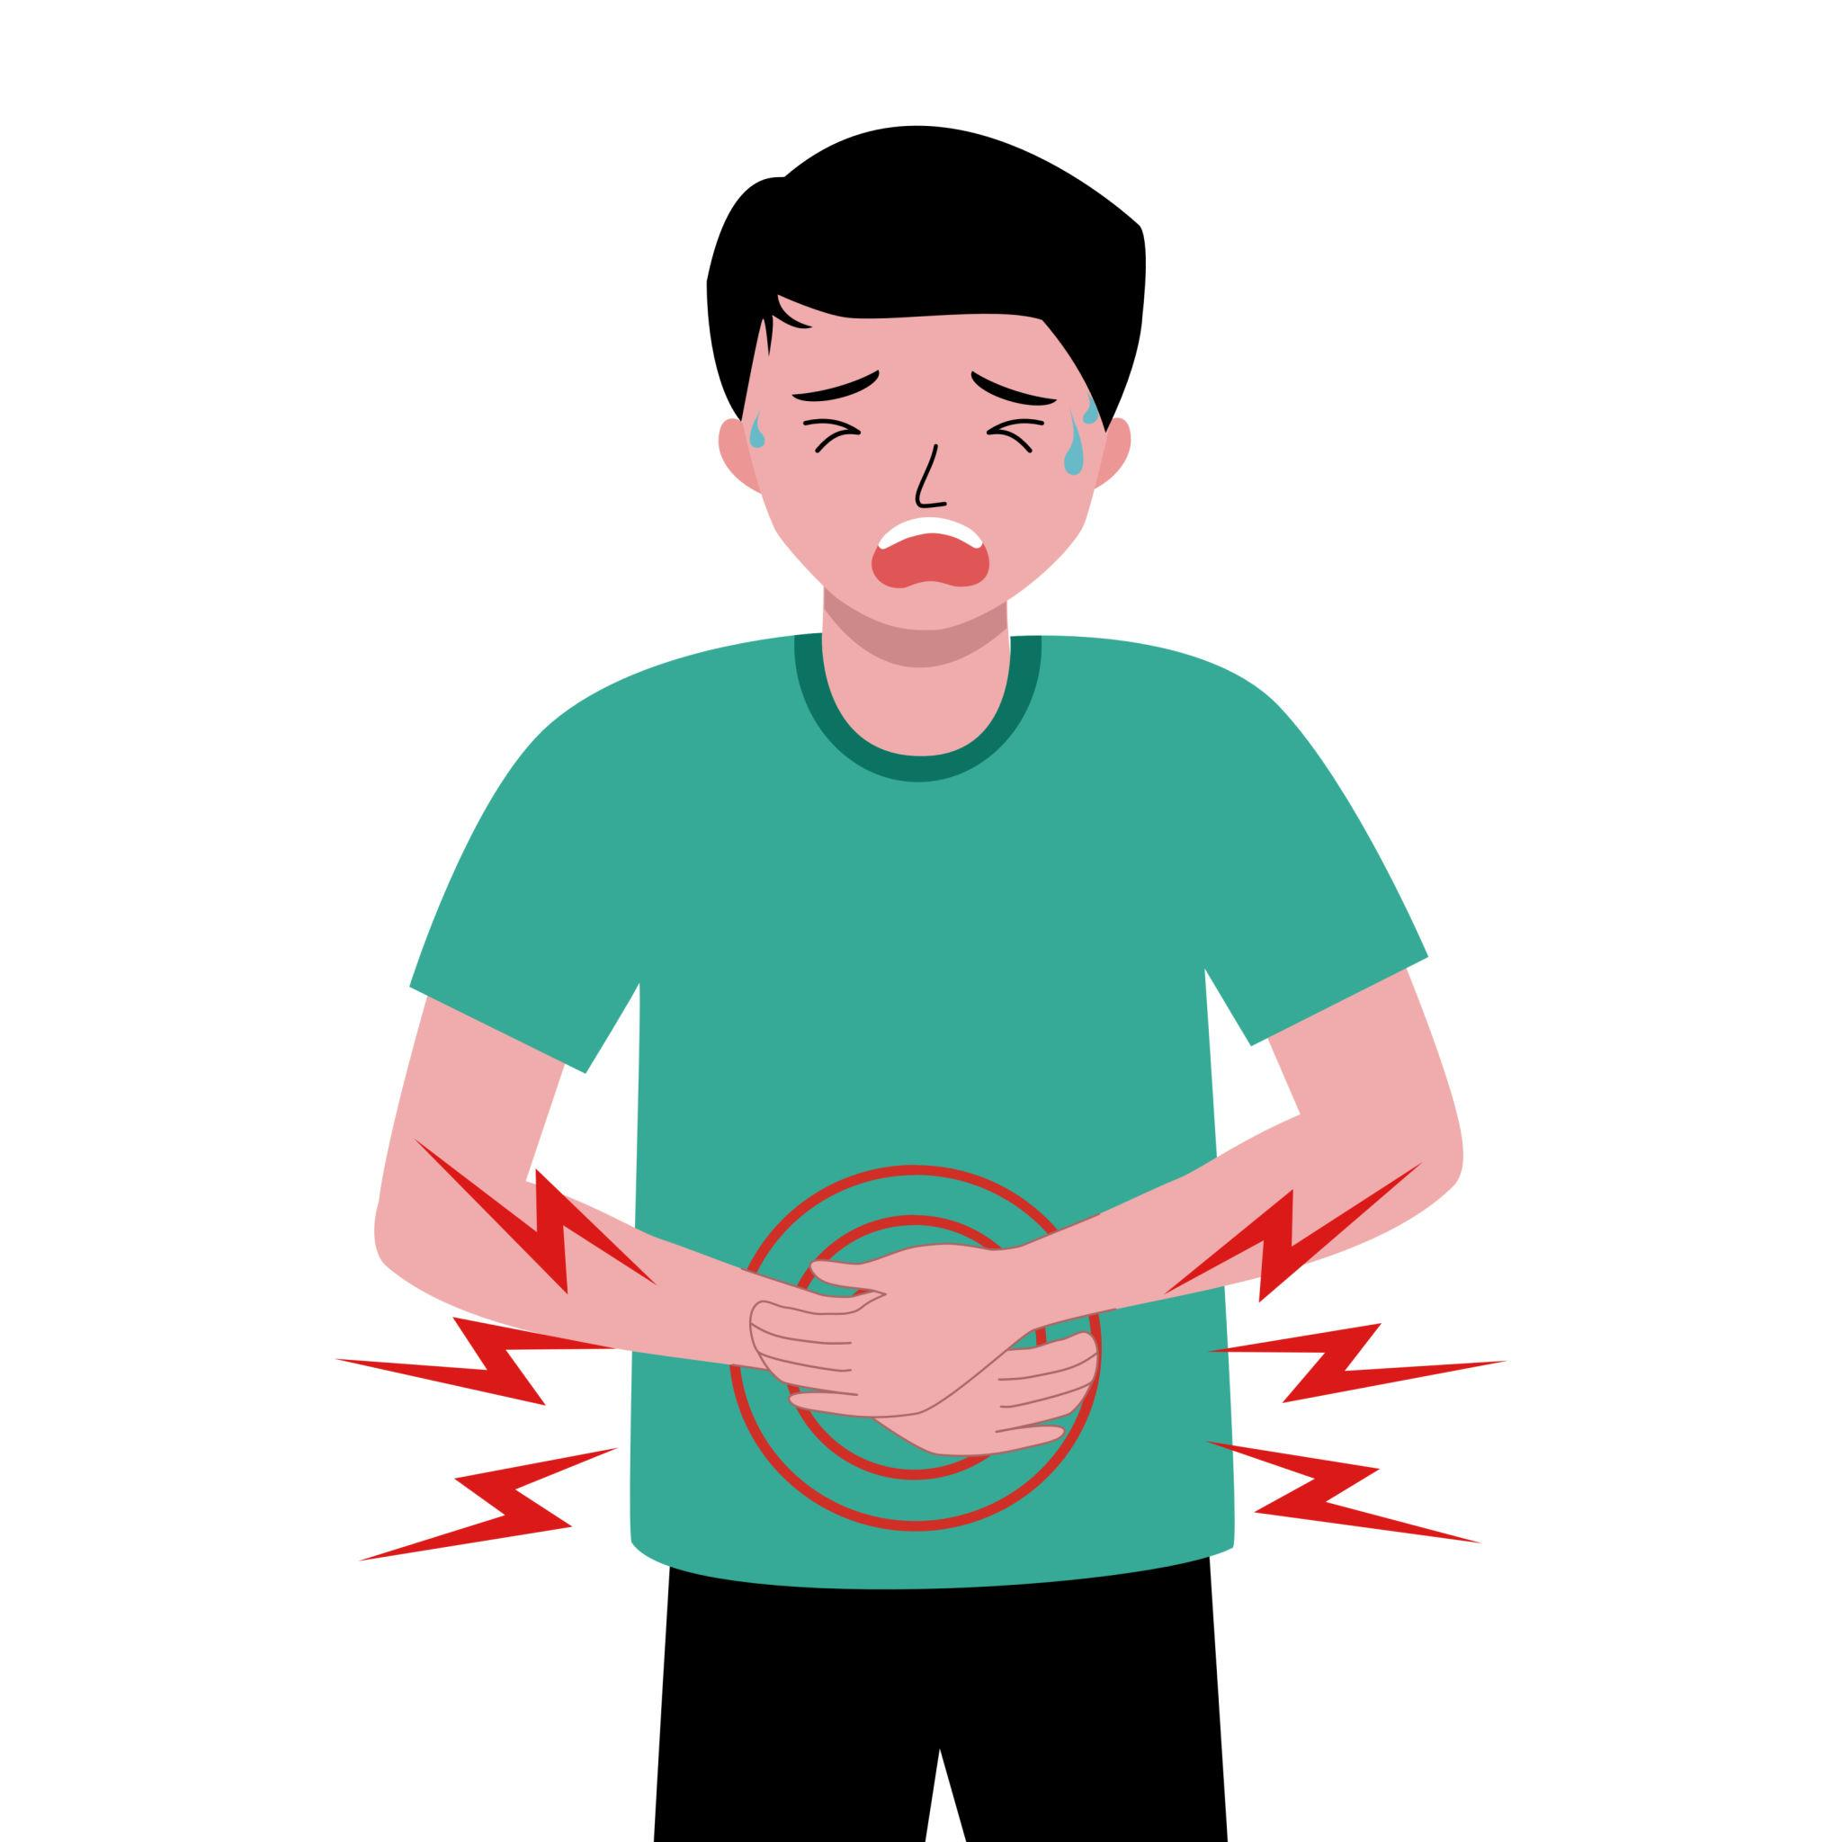
magesmerter — 肚子痛
Jeg har vondt i magen.

Slide 31
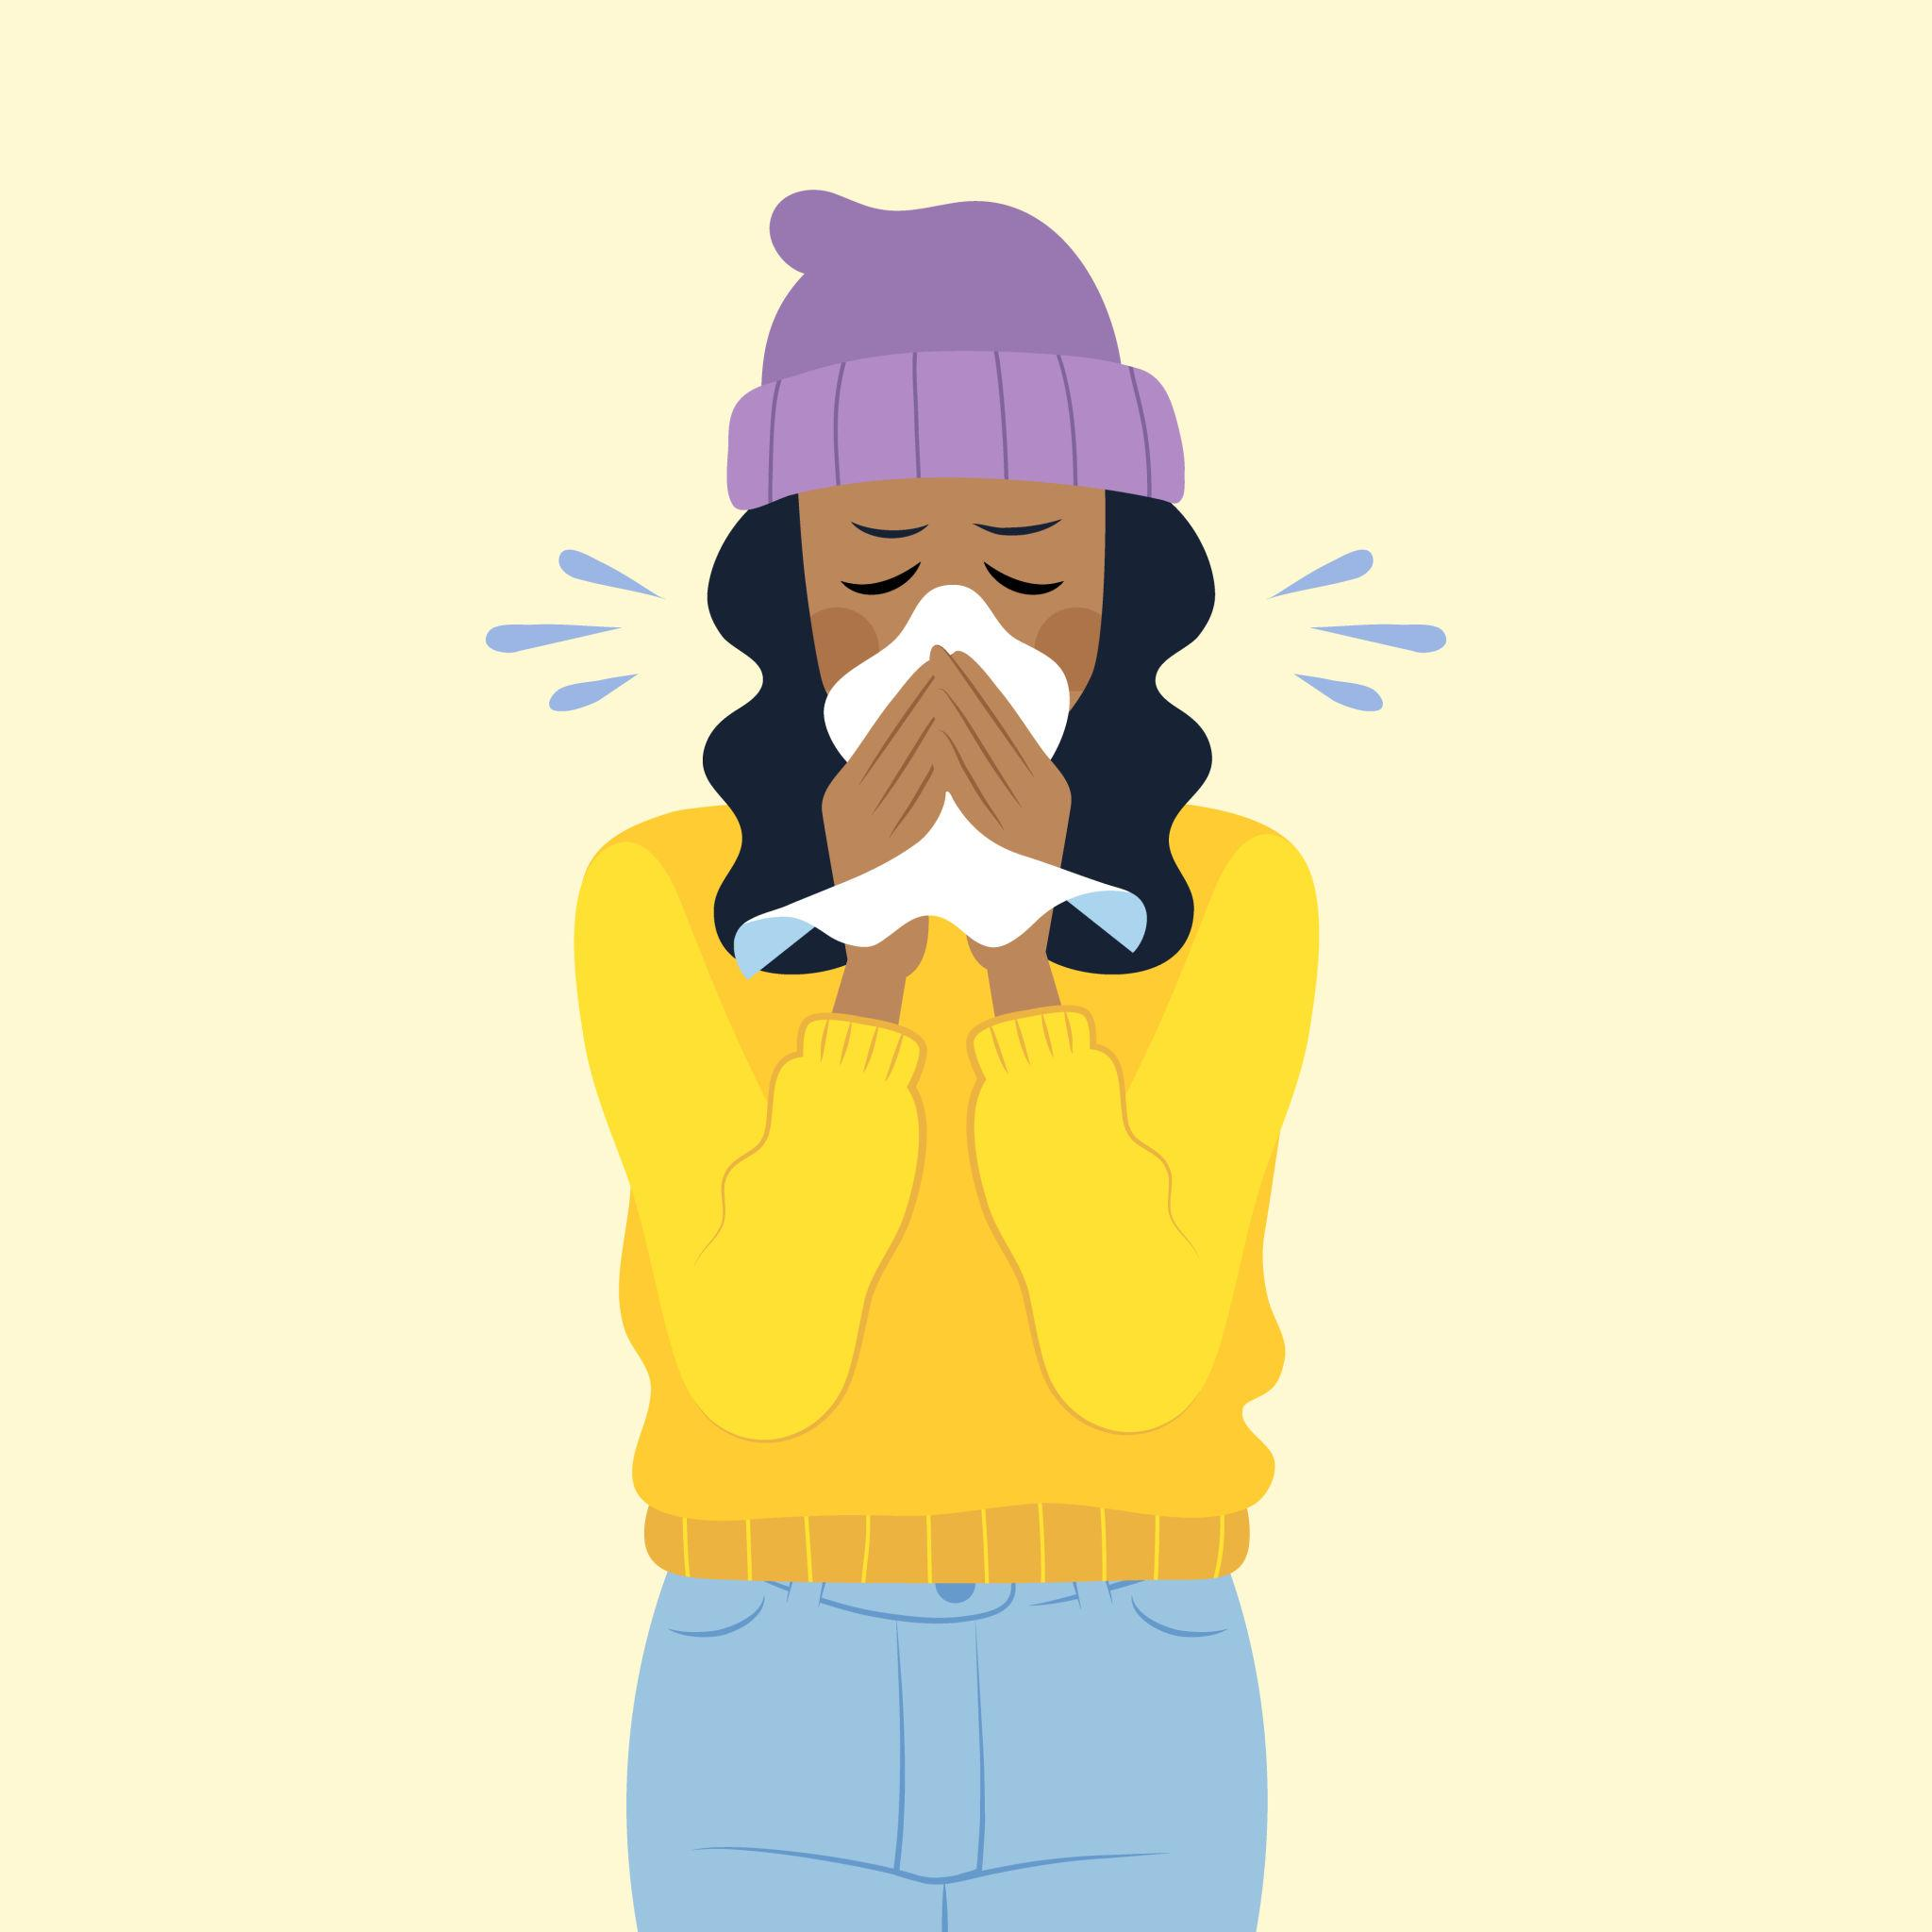
nyse — 打喷嚏
Jeg nyser hele tiden.

Slide 32
God bedring.
Ta vare på deg selv.
Jeg er frisk.

Slide 33
å hjelpe — 帮助、协助
Jeg liker å hjelpe andre mennesker.

Slide 34
et menneske — 一个人、人类
Han er et hyggelig menneske.

Slide 35
et yrke — 职业、工作
Lærer er et interessant yrke.

Slide 36
en sjåfør – 司机
Sjåføren kjører en stor lastebil.

Slide 37
en kokk– 厨师
Faren min jobber som kokk.

Slide 38
en tannlege — 牙医
Jeg går til tannlegen to ganger i året.

Slide 39
Hva jobber du som?
你从事什么职业？
- Jeg jobber som lærer.
- Jeg jobber som sykepleier.
- Jeg jobber som ingeniør.

